Slide 1
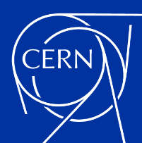
Superconduttori nel futuro
Penelope Matilde Quassolo
Technology Department
European Organization for Nuclear Research (CERN)

Slide 2
Riferimenti
P. Ferracin, E. Todesco, S. Prestemon, “Superconducting accelerator magnets”, US Particle Accelerator School, www.uspas.fnal.gov.
E. Todesco, “Masterclass -Design of superconducting magnets for particle accelerators”,
https://indico.cern.ch/category/12408/
S. Izquierdo Bermudez “Accelerator Technology Challenges: Superconducting magnets”, CERN Summer Student Lecture -2023, https://indico.cern.ch/event/1254879
Un grazie speciale a Susana I.B. and Ezio T. per il materiale usato per questa presentazioni e per tutte le cose interessanti che sto imparando sui superconduttori!

Slide 3
Sommario
Elementi di fisica
Storia della superconduttività
Superconduttivita appliacata
  Linee elettriche
  Motori e generatori
  Magneti superconduttori
Cosa portare a casa

Slide 4
Sommario
Elementi di fisica
Storia della superconduttività
Superconduttivita appliacata
  Linee elettriche
  Motori e generatori
  Magneti superconduttori
Cosa portare a casa

Slide 5
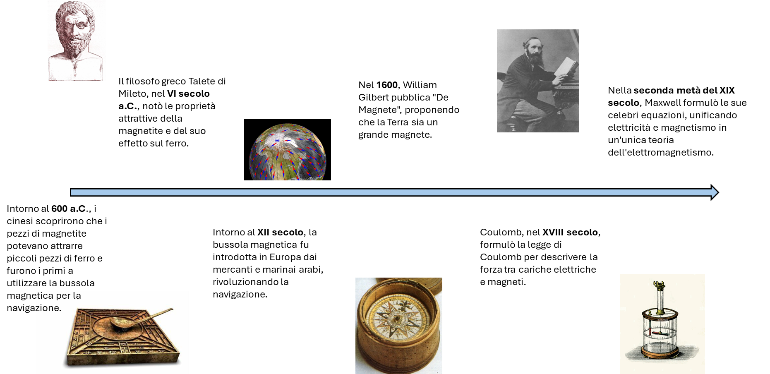
Magnetismo
Il campo magnetico, studiato fino dall’antichità, fu descritto dal Maxwell nella seconda metà dell’Ottocento
  Magnetismo e elettricità sono facce della stessa medaglia

Slide 6
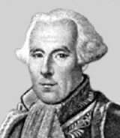
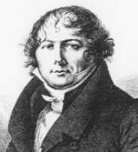
Magnetismo
Un campo magnetico viene generato da una corrente elettrica
  Il campo è proporzionale alla corrente
  Con 1 A (corrente del filo di casa) in un cerchio di 10 cm di raggio, si ottiene 0.006 mT (La Terra ha un campo magnetico di 0.050 mT)
r
Félix Savart,
French
(June 30, 1791-March 16, 1841)
Jean-Baptiste Biot,
French
(April 21, 1774 – February 3, 1862)

Slide 7
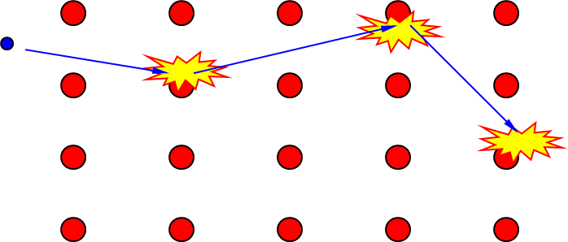
Resistenza
Per fare grandi campi magnetici, occorrono grandi correnti
  La corrente è un flusso di elettroni che attraversano un conduttore
  Anche negli migliori conduttori, il moto è con attrito, a causa delle collisioni con gli atomi del conduttore – c’è dissipazione
L’energia dissipiata è dipende dalle vibrazioni degli atomi, la cui ampiezza aumenta con la temperature
A basse temperature, l’ampiezza delle vibrazioni diminuisce e così anche la resistenza
Il rame può portare fino a 1 A/mm² (se raffreddato a aria) poi si scalda troppo.
  Per fare 1 T, (200.000 volte il campo terrestre) servono 100 kA, ovvero un conduttore di una sezione di un quadrato di 30 cm che pesa 800 kg al metro !

Slide 8
Sommario
Elementi di fisica
Storia della superconduttività
Superconduttivita appliacata
  Linee elettriche
  Motori e generatori
  Magneti superconduttori
Cosa portare a casa

Slide 9
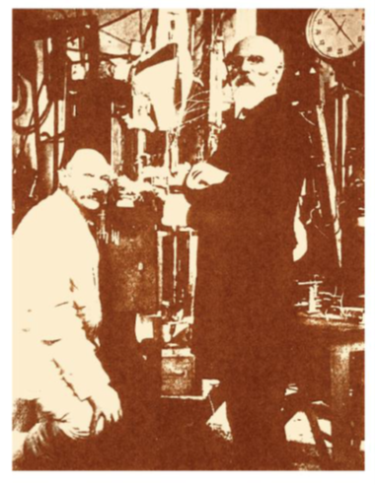
Scoperta della superconduttività
Nel 1911, Kamerlingh Omnes scopre la superconduttività
  Il mercurio, al disotto di -269° ha zero resistenza!
  Scoperta grazie alla sua invenzione di un frigorifero che riesce a rendere l’elio liquido
    L’elio è l’unico elemento che non ghiaccia mai
1913: premio Nobel, ma per il frigorifero
Heinke Kamerlingh Onnes
(1853 – 1928) Nobel prize 1913

Slide 10
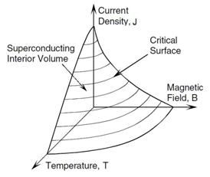
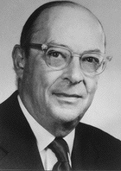
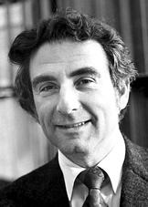
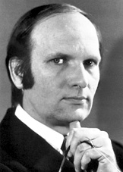
Superconduttività
La superconduttività, fenomeno quantistico, è distrutta da tre fattori
  Grandi campi magnetici
  Grandi densità di corrente (ma 1000-10000 volte piú del rame)
  Alte temperature
Mentre non è (così) difficile raffreddare, la tolleranza al campo magnetico nei materiali scoperti da Kamerlingh Onnes e negli anni successivi è minima (meno di 1 T)
  Per questo (e per altro) passeranno 50 anni dalla scoperta della superconduttività ai primi magneti superconduttori che danno più di un tesla
Solo nel 1957 viene proposta la teoria BCS (Bardeen–Cooper–Schrieffer) che dà il modello oggi affermato della superconduttività
  Premio Nobel nel 1972
John Bardeen, American
23 May 1908 – 30 Janvier 1991
Leon Cooper, American
28 February 1930
John Robert Schrieffer, American
31 May 1931

Slide 11
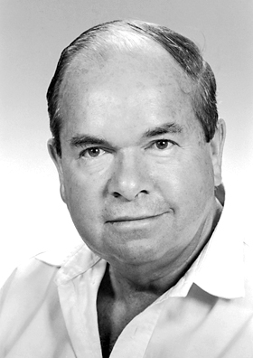
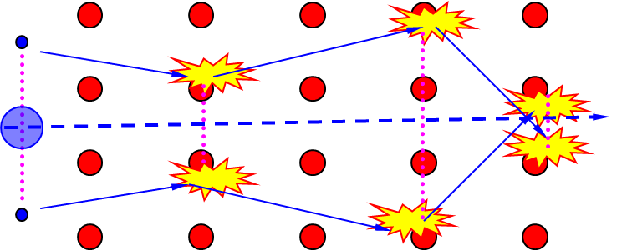
Superconduttività – coppie e difetti
Secondo la teoria, gli elettroni si accoppiano raggiungendo un nuovo stato che gli permette di viaggiare nel materiale senza interagire con gli atomi (coppie di Cooper).
Negli anni ‘50 si sviluppa la teoria dei superconduttori di tipo II, che tollerano
grandi campi magnetici
  Premio Nobel 2003 a Abriksov
  Elemento essenziale: il materiale deve avere difetti
Alexei Abrikosov, Russian
(25 June 1928)

Slide 12
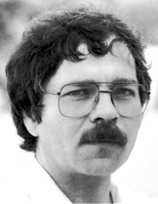
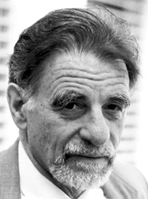
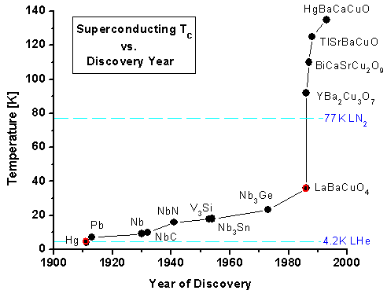
Superconduttività - Temperature
L’esistenza dello zero assoluto (-273 C) viene ipotizzata per la prima volta nel 1702 (Guillame Amontons)
  Allo zero assoluto i movimenti atomici sono congelati
Fino agli anni ottanta, la temperatura massima alla quale si osserve la superconduttività è 25 K, ovvero -250°
  77 K (-200° C) è una temperatura speciale: quella dell’azoto liquido – un metodo semplice per raffreddare (lo vedrete nel laboratorio)
Nel 1986 vengono scoperti superconduttori a temperature al disopra di -200° C (High Temperature Superconductors)
  Premio Nobel nel 1986 (rapido!)
George Bednorz, German
(16 May 1950)
Karl Alexander Muller , Swiss
(27 April 1927)

Slide 13
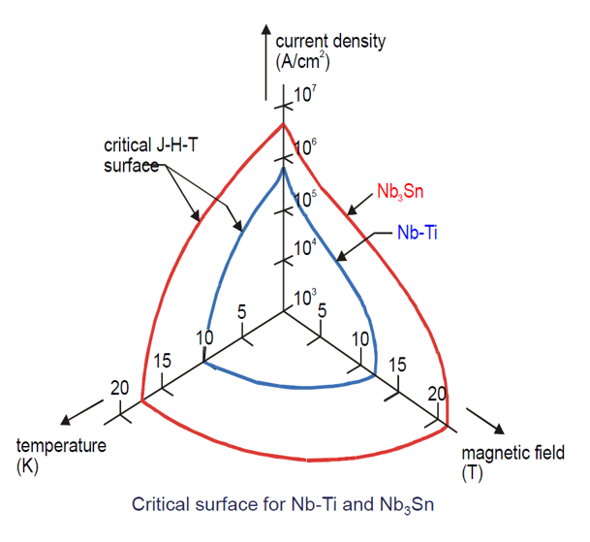
Superconduttività
Nb and Ti(1961) →ductile alloy
Extrusion + drawing
T_{c} is ~ 9.2 K at 0 T
B_{C2} is ~ 14.5 T at 0 K
Use in Tevatron(80s), then all the other
~50-200 US$ per kg of wire (1 euro per m)
Nb and Sn (1954) →intermetallic compound
Brittle, strain sensitive, formed at ~650-700°C
T_{c} is ~ 18 K at 0 T
B_{C2} is ~ 28 T at 0 K
Used in NMR, ITER, now HL-LHC
~700-1500 US$ per kg of wire (5 euro per m)

Slide 14
Sommario
Elementi di fisica
Storia della superconduttività
Superconduttivita appliacata
  Linee elettriche
  Motori e generatori
  Magneti superconduttori
Cosa portare a casa

Slide 15
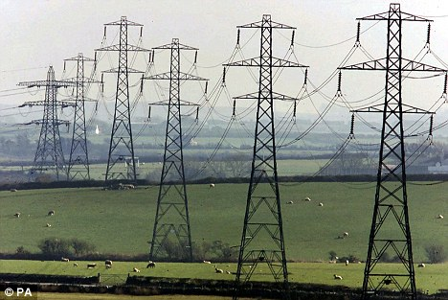
Linee elettriche:no
Perchè oggi, più di cento anni dopo la scoperta della superconduttività, abbiamo ancora delle linee elettriche in alluminio che dissipano energia?
  Le perdite nelle linee elettriche sono rese minime da alti voltaggi
  Alti voltaggi → basse correnti e piccole dissipazioni
  Inoltre, le più grandi dissipazioni sono nell’ultimo chilometro
Non è conveniente dal punto di vista dei costi!
  Sia del superconduttore
  Sia della infrastruttura per raffreddarlo

Slide 16
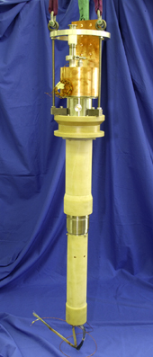
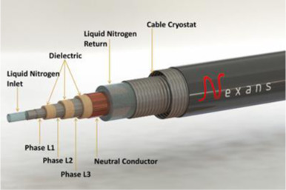
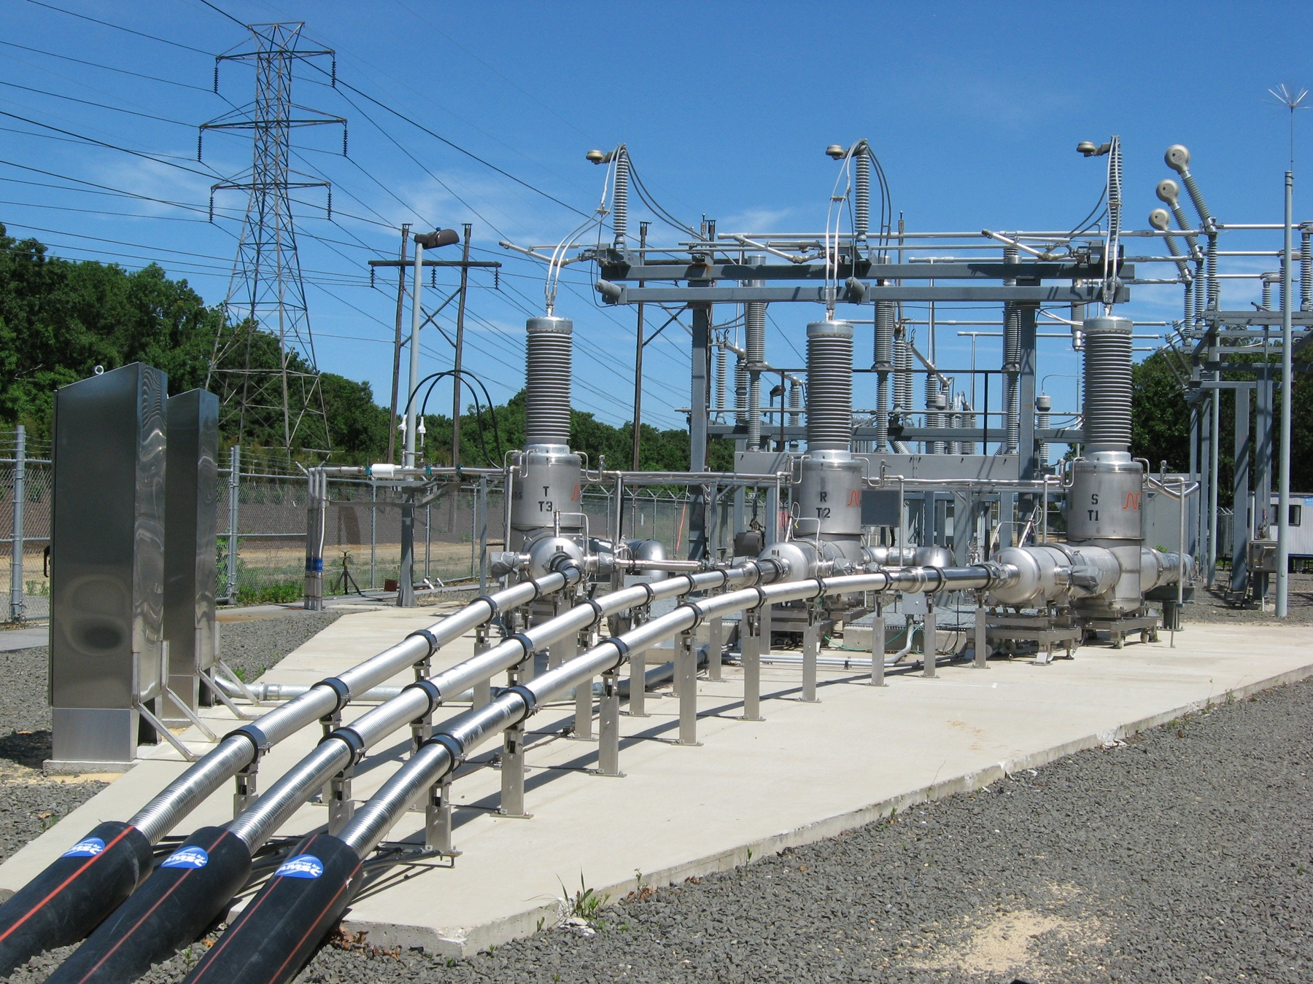
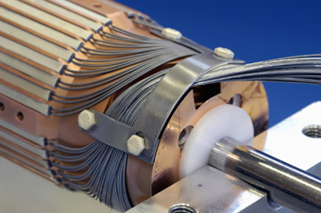
Linee elettriche:si
D’altro canto, i superconduttori possono portare alte densità di corrente (100 volte piu’ del rame o dell’alluminio)
  Interessanti per casi in cui lo spazio è limitato
  Applicazioni pilota a trasmissione di corrente
I superconduttori possono portare la corrente da temperatura ambiente a -270° (current leads) riducendo le perdite
  Applicazioni in acceleratori di particelle (LHC, HL-LHC) e in magneti per la fusione nucleare (ITER)
Long Island Power Authority, with a 574 MW superconducting power line
HTS current leads in LHC

Slide 17
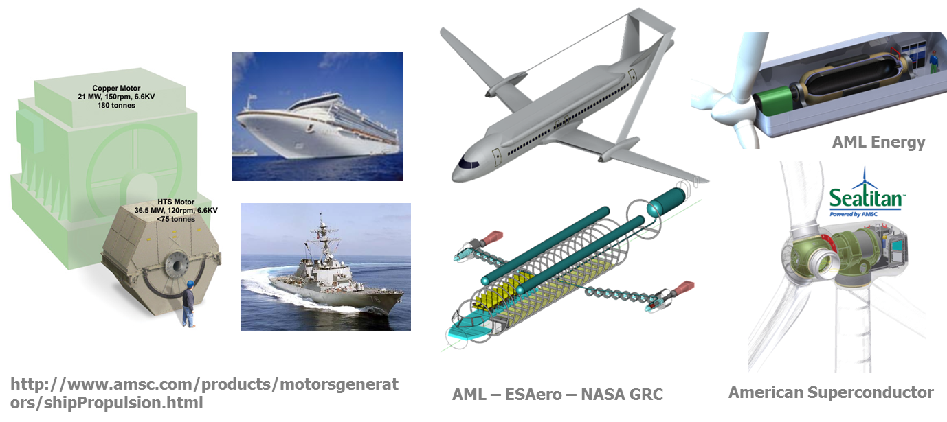
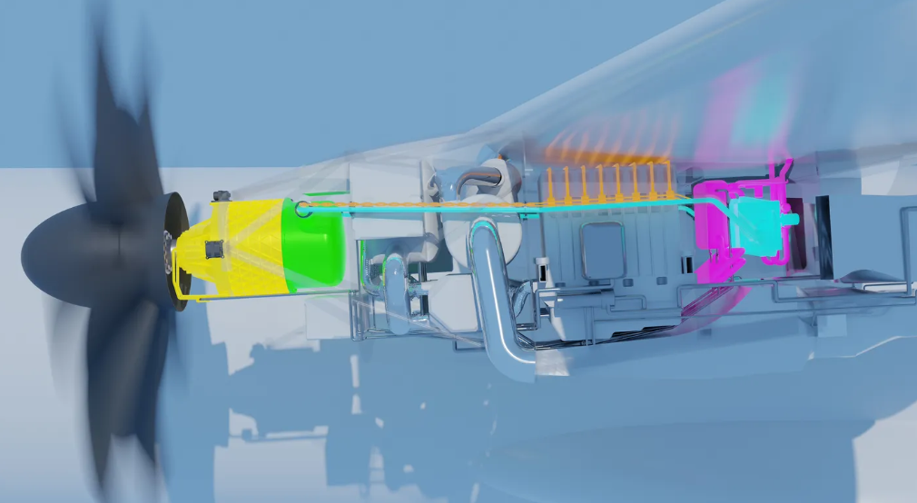
Motori e generatori
La compattezza permessa dalla superconduttività rende interessanti applicazioni dove il peso del sistema è un parametro importante: motori e generatori di navi, aerei, …
Airbus takes superconductivity research for hydrogen-powered aircraft a step further | Airbus

Slide 18
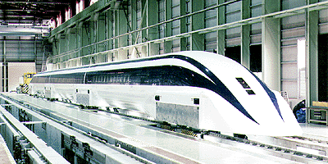
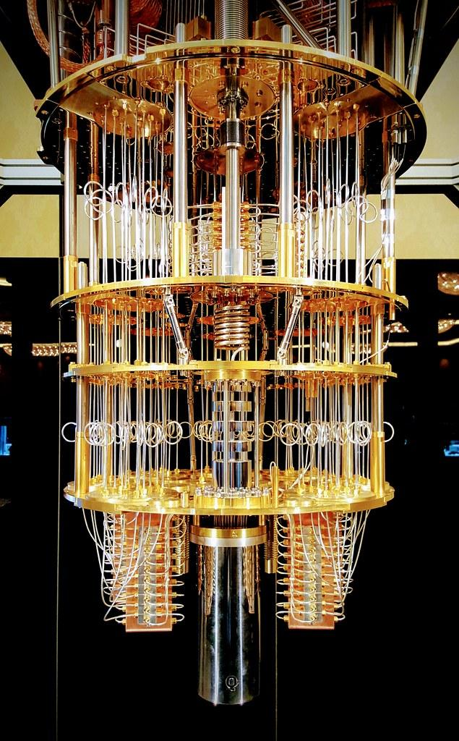
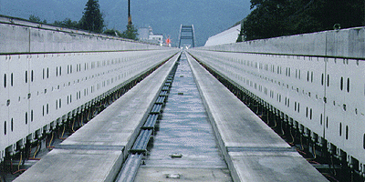
Treni e Quantum Computing
Treno a levitazione magnetica
Computer quantistico

Slide 19
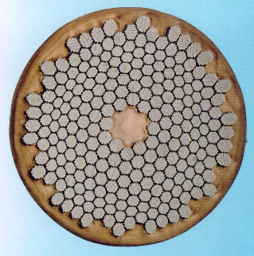
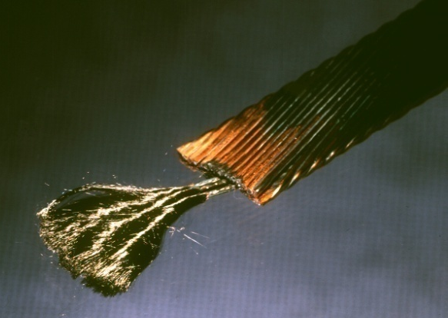
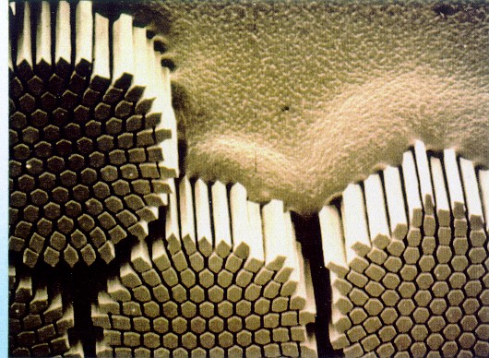
Magneti superconduttori
A partire dagli anni sessanta, si riescono a costruire magneti superconduttori (di tipoII) con campi al di sopra di 1 tesla
Un ulteriore problema che viene risolto è che un superconduttore massiccio (come un filo di rame) non funziona: bisogna avere filamenti sottili in una matrice di rame
I filamenti sono di un diametro di 10-100 micron!
≈1 mm

Slide 20
Superconduttori in pratica
Diametro 0.85mm
Cu
Nb-Ti
Nb₃Sn
by P. Ferracin
J_{e} ~ 5 A/mm²
I ~ 3 A
B = 2 T
J_{e} ~ 600-700 A/mm²
I ~ 300-400 A
B = 8-9 T
J_{e} ~ 600-700 A/mm²
I ~ 300-400 A
B = 12-13 T

Slide 21
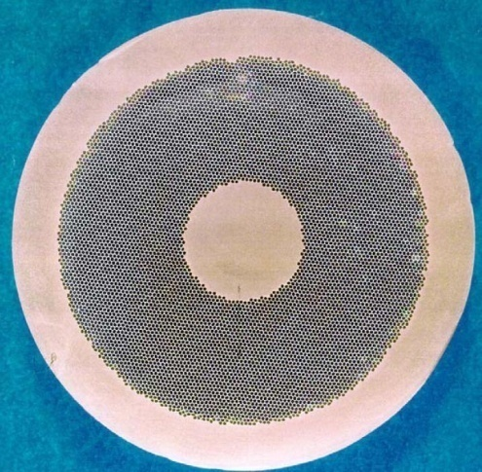
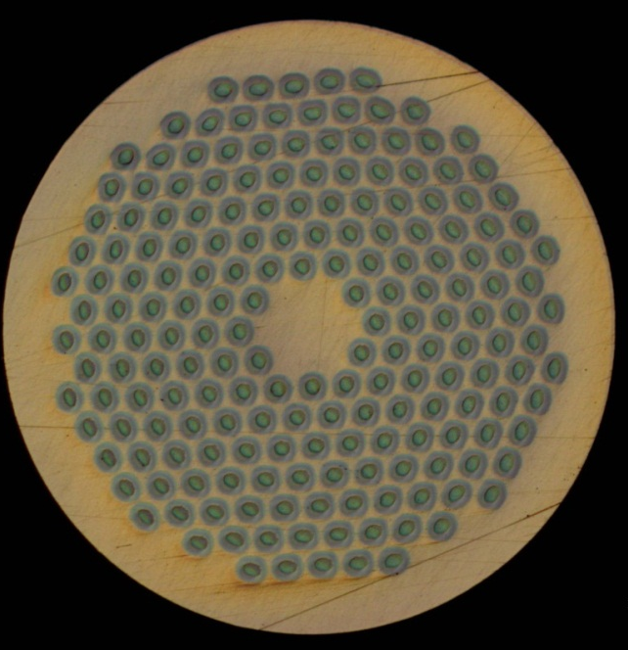
Superconduttori in pratica
Diametro 0.85mm
Cu
Nb-Ti
Nb₃Sn
by P. Ferracin
J_{e} ~ 5 A/mm²
I ~ 3 A
B = 2 T
J_{e} ~ 600-700 A/mm²
I ~ 300-400 A
B = 8-9 T
J_{e} ~ 600-700 A/mm²
I ~ 300-400 A
B = 12-13 T

Slide 22
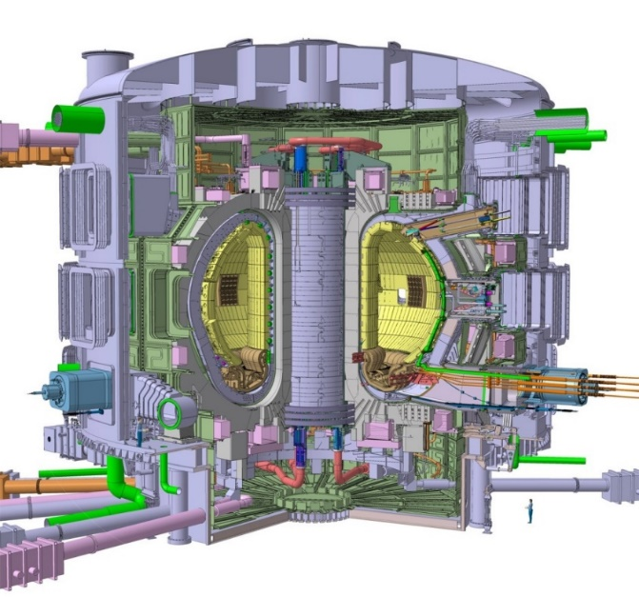
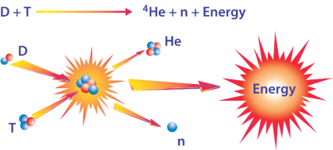
Magneti superconduttori - fusione
Nei tokamak, proposti negli anni ‘50 da Sakarov e Tamm, un campo magnetico confina un plasma che viene scaldato per produrre energia di fusione nucleare, come nel Sole
ITER è l’ultima generazione di questi progetti, lanciato nel 1985, operativo nel 2030 – magneti in Nb3Sn fino a 13 T
SPARC è un progetto che grazie a magneti in HTS di 20 T dovrebbe permettere un reattore molto più compatto
Fusione nucleare
ITER

Slide 23
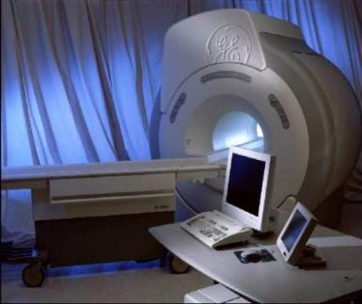
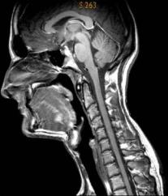
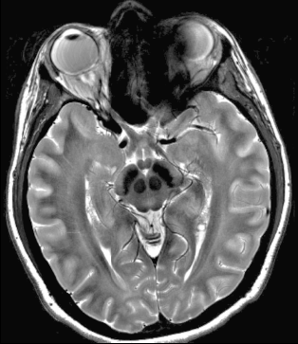
Magneti superconduttori - medicina
Imaging a risonanza magnetica – solenoidi da 3 a 7 T prodotti commercialmente e usati negli ospedali
Dispositivi a campo più alto sono sviluppati in via sperimentale (progetto Neurospin, a 11.7 T), e fino a 17 T
Costituiscono oggi il mercato principale per la superconduttività
Sono una applicazione particolare della NMR (risonanza magnetica nucleare), usata con campi magnetici fino a 23 T
Immagini ottenute grazie alla risonanza magnetica

Slide 24
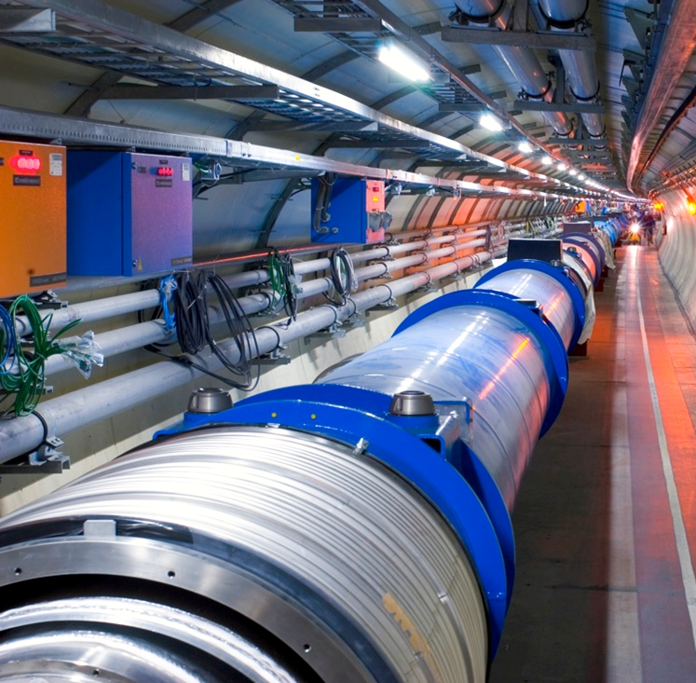
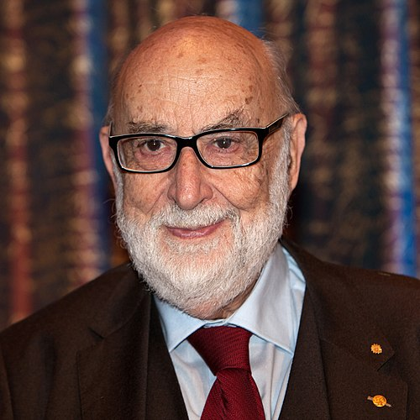
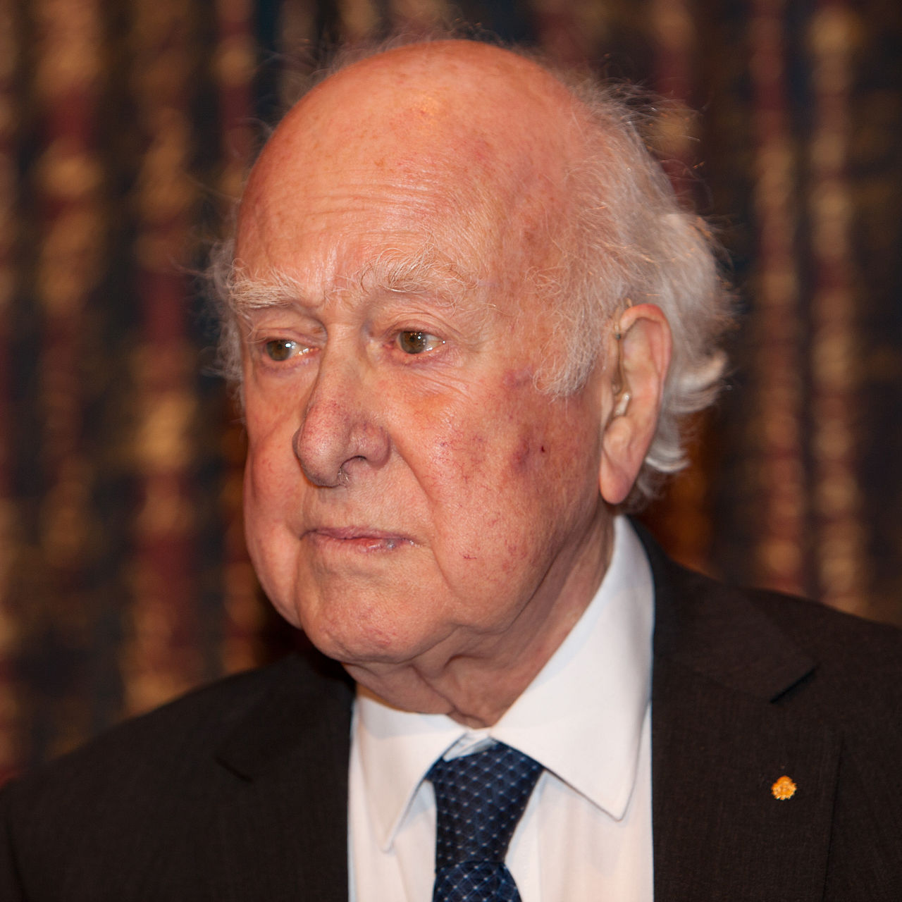
Magneti superconduttori - acceleratori
Negli acceleratori di particelle, l’energia di collisione è il prodotto tra il campo dei magneti e la dimensione dell’anello
Alti campi magnetici ◊ grandi energie
Tevatron con 4 T (Nb-Ti) e 6.28 km sfiora 1 TeV per protone negli anni ‘80
Anni prima, magneti con 4 T di campo vengono usati al CERN-ISR
Negli anni ‘10, LHC con 8 T (Nb-Ti) e 27 km raggiunge 6.8 TeV, e un premio Nobel per la scoperta del bosone di Higgs
I dipoli di LHC
François Englert
Peter Higgs

Slide 25
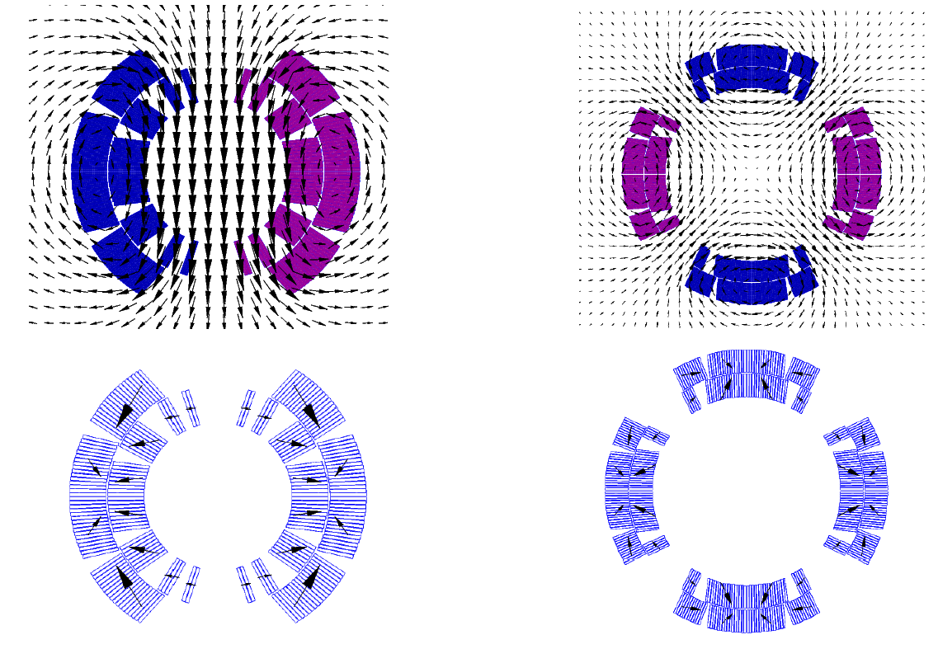
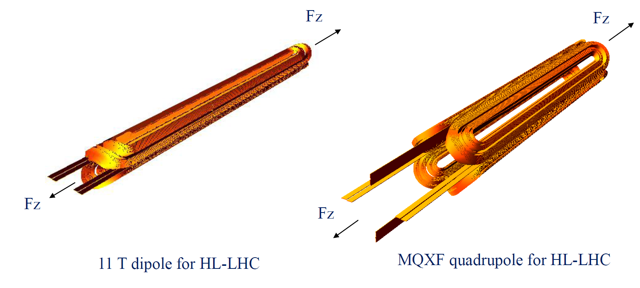
Magneti superconduttori - acceleratori
L’arco (20.7 km)
  Dipoli : campo magnetico responsabile di devire (curvare) il fascio di particelle
  Quadrupoli: campo magnetico che genera forze necessarie per stabilizzare il moto lineare
    Focus del fascio
    Previene la “caduta” dei protoni nel fondo dell’apertura( succederebbe in meno di 60 ms)
  Correttori
Long straight sections (7.2)
  Zona di interazione (IR) dove troviamo gli esperimenti
    Quadrupoli per il focus del fascio
    Dipoli per il passaggio nei dipoli a doppia apertura
  Altri dispositivi
    Beam injection (dipole kickers)
    Accelerating structure (RF cavities)
    Beam dump (dipole kickers)
    Beam cleaning (collimators)
A schematic view of a synchrotron
The lay-out of the LHC

Slide 26
Magneti superconduttori - acceleratori
Magnetic design
Mechanical design
Construction
Winding and coil production
Cable design
Tooling design for the assembly
Cryogenics
Magnet protection
I magneti superconduttori sono uno straordinario insieme di fisica, ingegneria e chimica.
Test and training
Particle accelerators

Slide 27
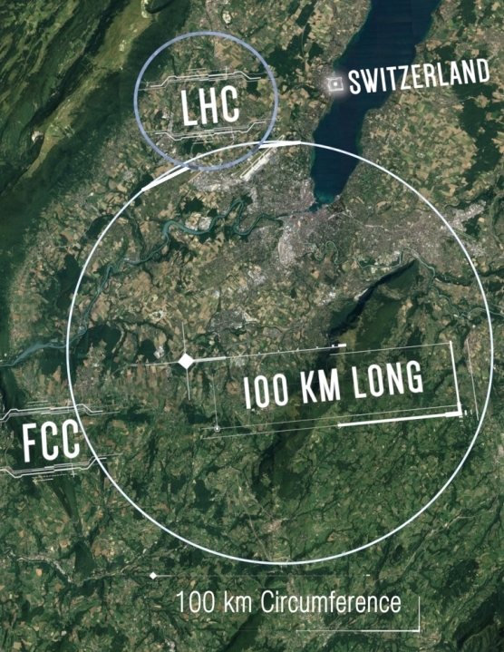
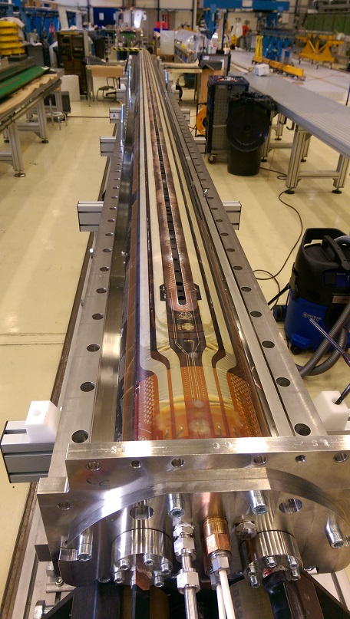
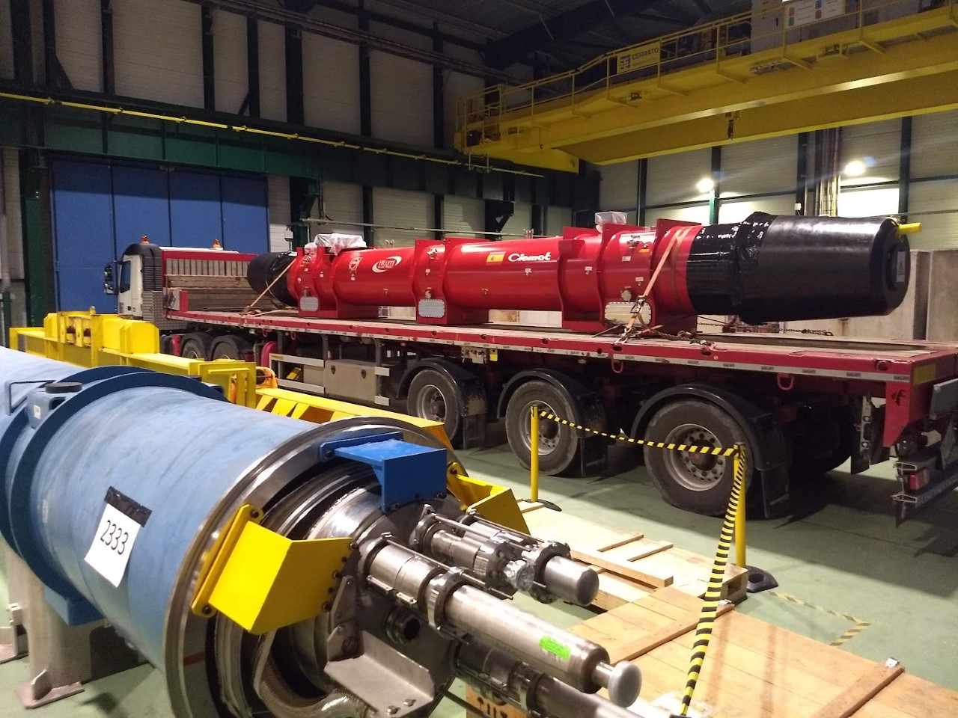
Magneti superconduttori - acceleratori
Nell’upgrade di LHC, al CERN stiamo costruendo magneti di nuova generazione (Nb3Sn) con campo di picco di 11.5 T – installazione nel 2026-28
Campi di 14 T o 20 T sono considerati negli studi del prossimo collisionatore al CERN, con un nuovo tunnel di 90 km
Il primo magnete in Nb3Sn di 7 m nel criostato rosso, e le bobine
FCC: un tunnel di 90 km

Slide 28

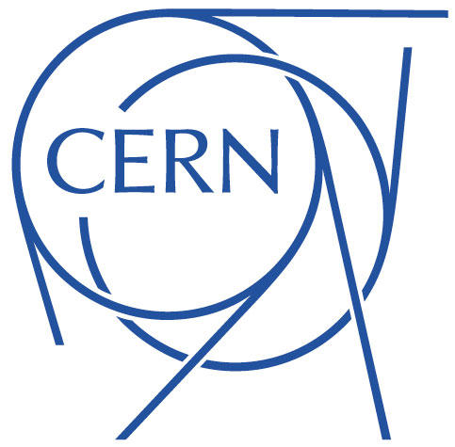

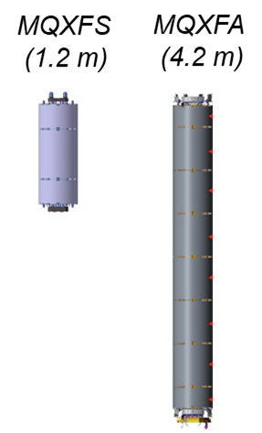
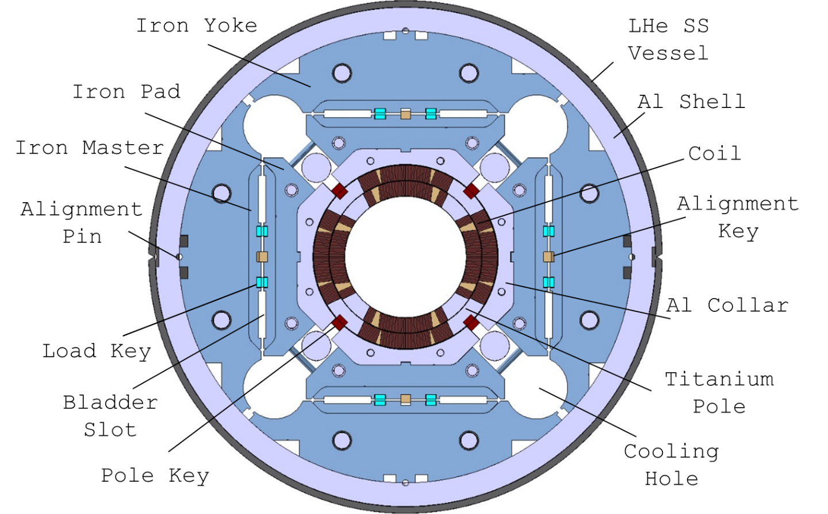
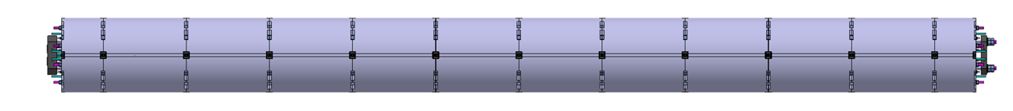
Magneti per HL-LHC Nb3Sn
Il progetto High Luminosity Large Hadron Collider (HL-LHC) ha lo scopo di migliorare l’LHC aumentando la luminosità (collisioni)
Una parte importante di questo progetto è la zona di interazione per gli esperimenti di ATLAS e CMS.
MQXFB
(7.15 m)
New MQXF low-β quadrupole magnets (Nb₃Sn)
Joint short model development program (MQXFS) to validate the design.

Slide 29
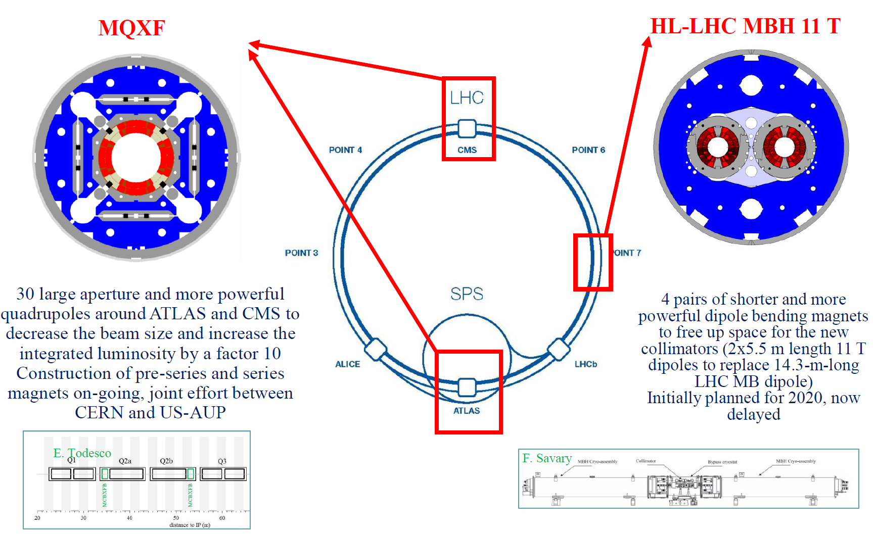
Magneti per HL-LHC Nb3Sn
HL-LHC MQXF
Nb₃Sn, B_{p}=11.7T
Fx=7.2 MN/m (620 t per m)
~550 compact cars
Fz=0.45MN
HL-LHC MQXF
Nb₃Sn, B_{p}=11.3T
Fx=6.8 MN/m (585 t per m)
~510 compact cars
Fz=1.2MN

Slide 30



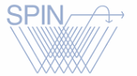






Attività in Italia
La ricerca italiana è in prima linea in queste attività
Università
Enti pubblici di ricerca e laboratori (INFN, ENEA, …)
Ricerca privata (ENI, …

Slide 31
Sommario
Elementi di fisica
Storia della superconduttività
Superconduttivita appliacata
  Linee elettriche
  Motori e generatori
  Magneti superconduttori
Cosa portare a casa

Slide 32
Cosa portare a casa
La superconduttività è un dono della meccanica quantistica
Si basa sulle coppie e sui difetti
I tempi della ricerca sono lunghi, e lo sforzo della comunità è a livello planetario
Collaborazione nello spazio … accettate le diversità (e imparate le lingue)
… e nel tempo, come le cattedrali del medioevo – siate pazienti
Le applicazioni nate dalla ricerca di base sono molteplici e soprendenti
Dallo studio delle proprietà della materia a basse temperature nascono magneti per la medicina, come dalle ricerche di Marie Sklodowska (Curie) sui raggi X nacquero le radiografie
Se sceglierete questo lavoro, non vi annoierete mai

Slide 33



Grazie!!!!

